Slide 1
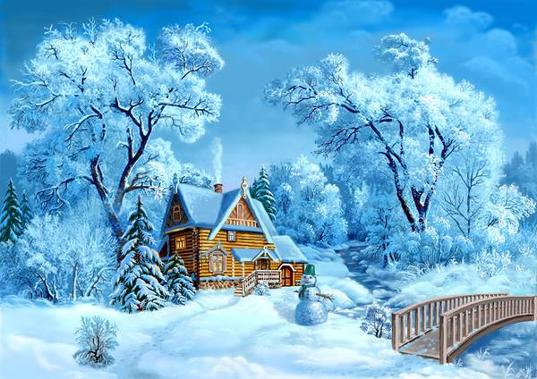
Использование технологии «Ожившее стихотворение» в работе с детьми дошкольного возраста
Разучивание стихотворения И. Сурикова «Зима»
Автор - воспитатель ГБДОУ №34 Буданцева О. И.

Slide 2
Цели и задачи
Разучить с детьми стихотворение «Зима» И.Сурикова, используя технологию «Ожившее стихотворение».
Активизировать словарь детей за счет слов: пушистый, воздух, пелена, забелело, принакрылся, чудный, непробудно.
Вызвать желание у детей разучить стихотворение, воспитывать терпение, умение слушать своего товарища.

Slide 3
Этапы работы по разучиванию стихотворения
1-ый этап – ознакомление детей со стихотворением
2-ой этап - беседа по тексту
3-ий этап – физкультурная минутка
4-ый этап – повторное чтение стихотворения
5-ый этап – самостоятельная работа детей
6-ой этап – итог занятия

Slide 4
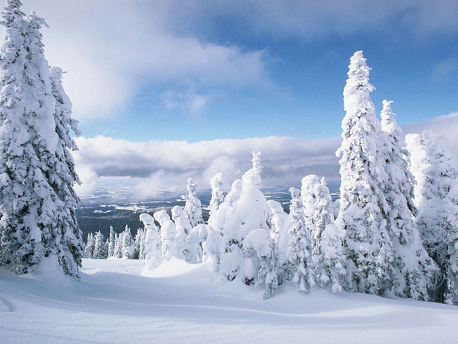
Зима
Белый снег, пушистый
В воздухе кружится
И на землю тихо
Падает, ложится.
И под утро снегом
Поле забелело
Будто пеленою
Все его одело.
Темный лес, что шапкой
Принакрылся чудной
И заснул под нею
Тихо, непробудно.
И. Суриков

Slide 5
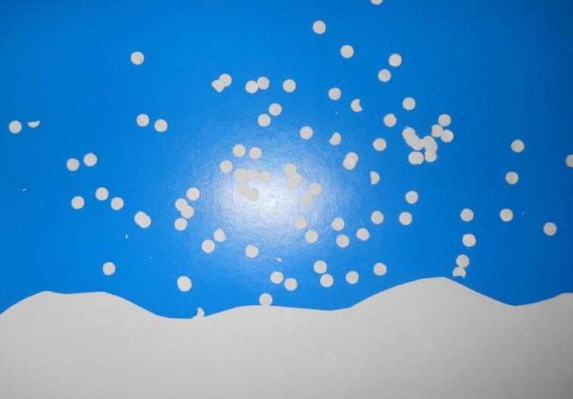
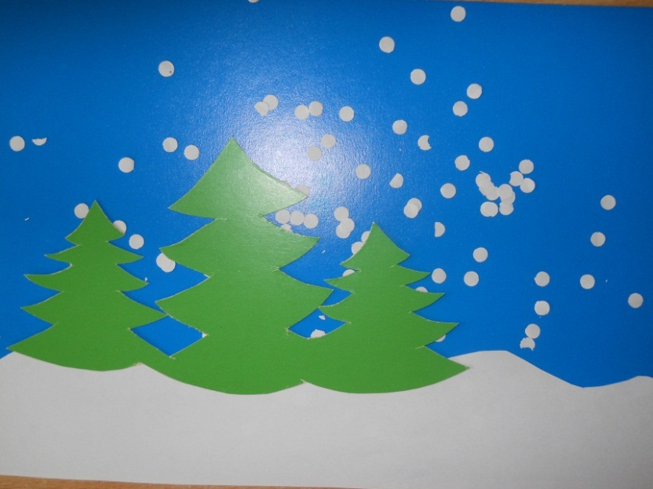
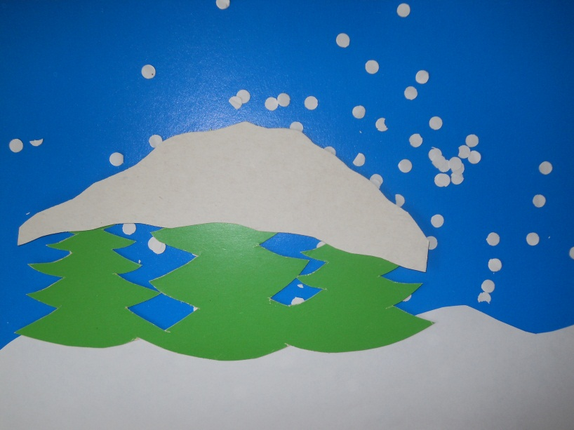
Материал для самостоятельной работы детей

Slide 6
Белый снег пушистый в воздухе кружится…

Slide 7
И под утро снегом поле забелело…

Slide 8
Темный лес, что шапкой принакрылся чудной,

Slide 9
И уснул под нею тихо, непробудно.

Slide 10
Спасибо за внимание

